Slide 1


Présentation de la thèse professionnelle de fin d’études
Encadrement: Présentation:
Dr. Nesrine RHIM Ghislain NENAJOU
Dr. Moez Esseghir
Extraction et identification automatique des scénarii automatisables et pertinents avec les méthodes de NLP et ML

Slide 2
Plan
Plan
: SID (Signal, Image et Document)
Structure d’accueil
Projet Gottra++
Etat de l’art
Solution proposée et Résultats
Application web GOTTRA++
Conclusion et perspectives

Slide 3
Plan
Plan
: SID (Signal, Image et Document)
Structure d’accueil
Projet Gottra++
Etat de l’art
Solution proposée et Résultats
Application web GOTTRA++
Conclusion et perspectives

Slide 4
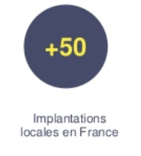
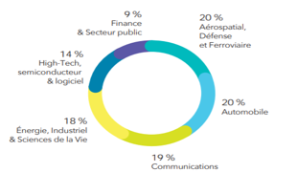
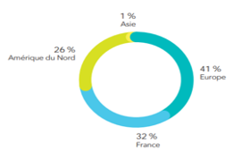
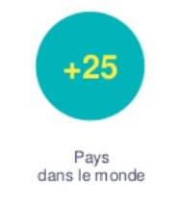

Structure d’accueil
Altran Part of Capgemini
: SID (Signal, Image et Document)
Entreprise | Employés | Répartition par secteur | Répartition par région
Leader mondial du conseil en innovation et ingénierie avancée.

Slide 5

Structure d’accueil
Altran recherche: 6 programmes de recherche & d’innovation
: SID (Signal, Image et Document)
Piloté par une équipe dédiée composée de responsables scientifiques, chacun dans leur domaine d’expertise.
Ils identifient des sujet qui permettront de:
Co-développer les produits et services de demain en tant que partenaire de ses clients.
Délivrer des solutions d’ingénierie à forte valeur ajoutée pour répondre aux enjeux stratégiques de ses clients.
Stimuler sa culture de l’innovation et engager ses talents pour accélérer sa transformation.

Slide 6
Plan
Plan
: SID (Signal, Image et Document)
Structure d’accueil
Projet Gottra++
Etat de l’art
Solution proposée et Résultats
Application web GOTTRA++
Conclusion et perspectives

Slide 7
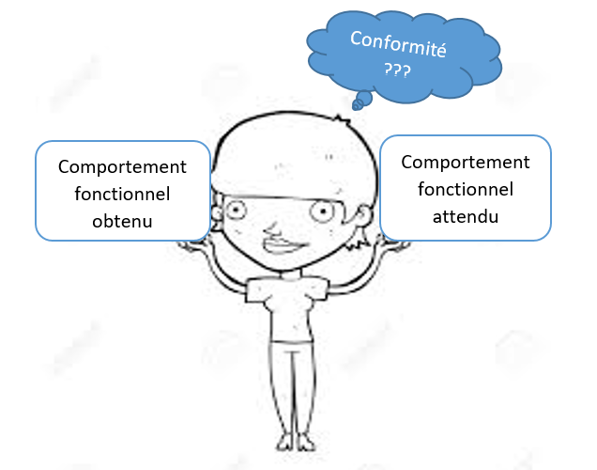
Projet GOTTRA++
Problème
: SID (Signal, Image et Document)
Processus de test:
Système
Action ou Evènement
Problème:
Fastidieux
Délicat
Demande beaucoup de temps lorsqu’il est fait manuellement.

Slide 8
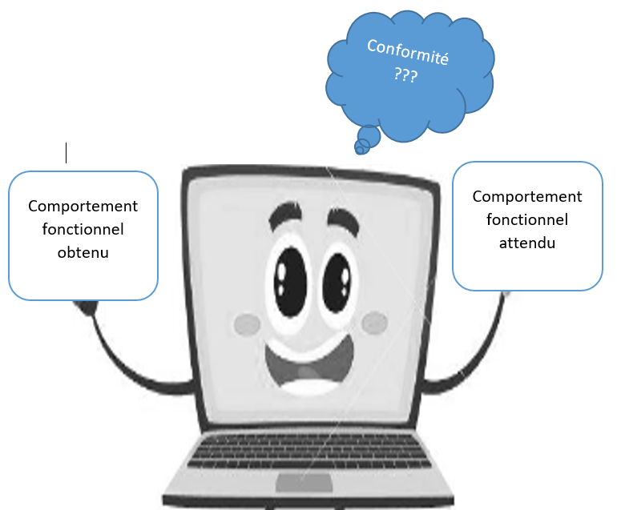
Projet GOTTRA++
But
: SID (Signal, Image et Document)
Développer un outil permettant :
D’identifier et extraire automatiquement les cas de test à partir des spécifications fonctionnelles des projets TRA.
D’extraire automatiquement les scénarii de test
D’identifier les scénarii automatisables.
D’exécuter automatiquement les scénarii de test automatisable.
Avantages:
Gain en temps
Reduction de la charge de travail

Slide 9


Projet GOTTRA++
Stage GOTTRA++
: SID (Signal, Image et Document)
Extraction des cas d’utilisation et exigences fonctionnelles à partir des spécifications fonctionnelles.
Identification des scénarii automatisables.

Slide 10
Plan
Plan
: SID (Signal, Image et Document)
Structure d’accueil
Projet Gottra++
Etat de l’art
Solution proposée et Résultats
Application web GOTTRA++
Conclusion et perspectives

Slide 11




Etat de l’art
Outils existants pour l'automatisation des projets de test
: SID (Signal, Image et Document)

Slide 12

Etat de l’art
Originalité de GOTTRA++
: SID (Signal, Image et Document)
CU103-011 Afficher le bloc d’images
Acteur : Internaute
Cas d’utilisation décrivant la consultation du bloc Evènement en images d’un évènement.
Actions :
Au clic sur l’image en cours de visualisation, l’entité image X est affichée
Un clic sur le lien renvoie l’internaute vers la page d’accueil
Règles de gestion :
Si une valeur de l’entité n’est pas renseignée, la valeur ne s’affiche pas
Le bloc s’affiche si des images ont été contribuées en back-office dans l’onglet Images
Automatisation de tout le processus d’un projet de test.
Automatisation à partir de spécifications fonctionnelles.
adapté aussi bien pour des environnements agiles que pour des applications développées en cycle en V.
L’apprentissage automatique permettra d’améliorer les performances de Gottra++ au fil du temps.

Slide 13
Plan
Plan
: SID (Signal, Image et Document)
Structure d’accueil
Projet Gottra++
Etat de l’art
Solution proposée et Résultats
Application web GOTTRA++
Conclusion et perspectives

Slide 14
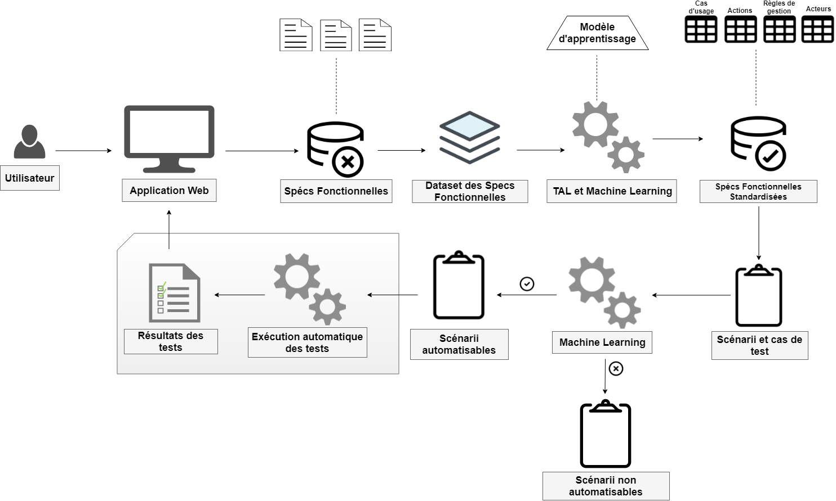
Solution proposée et Résultats
Structure de la solution
: SID (Signal, Image et Document)
1

Slide 15
Solution proposée et Résultats
Structure de la solution
: SID (Signal, Image et Document)
2

Slide 16
Solution proposée et Résultats
Structure de la solution
: SID (Signal, Image et Document)
3

Slide 17
Solution proposée et Résultats
Structure de la solution
: SID (Signal, Image et Document)
4

Slide 18
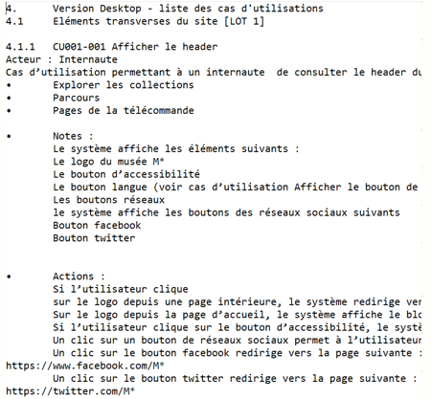
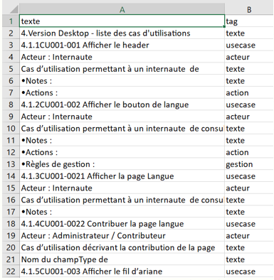
Solution proposée et Résultats
Description des données
: SID (Signal, Image et Document)
Spécifications fonctionnelles
Type : fichier texte
Spécifications fonctionnelles standardisées
Type : fichier csv
Objectif : décrire
Projet : application web d'un musée, avec gestion des événements et expositions, galerie des médias, billetterie
dimensions : 300 page , +80000 mots
Objectif : standardiser et classifier les données
Projet : application web d'un musée, avec gestion des événements et expositions, galerie des médias, billetterie
dimensions : 2383 x 2

Slide 19
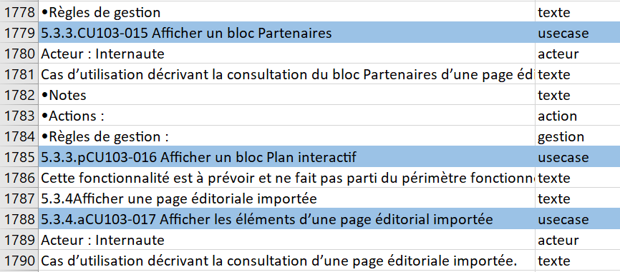
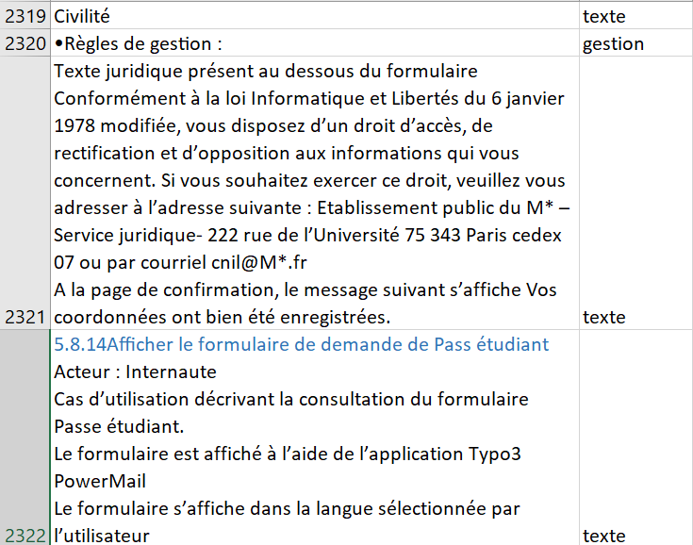
Solution proposée et Résultats
Extraction des cas d’utilisation et exigences métiers
: SID (Signal, Image et Document)
Approche basée sur l’analyse syntaxique.
Approche basée sur les tags.

Slide 20
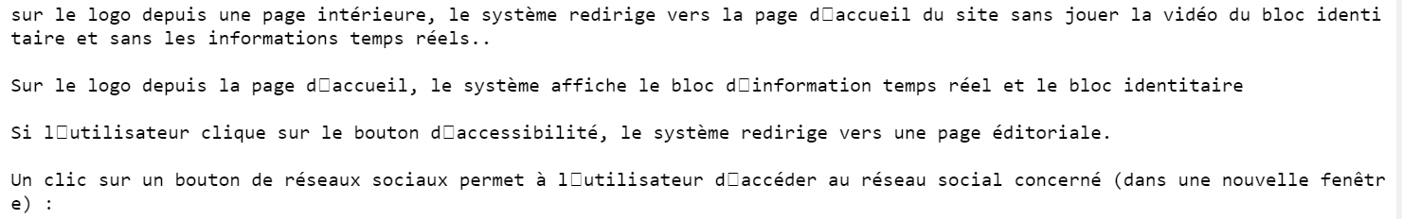
Solution proposée et Résultats
Extraction des exigences métiers
: SID (Signal, Image et Document)
Basée sur l’analyse syntaxique et sémantique
Verbes d’actions décrivant un résultat ou l’action d’un utilisateur.
Combinaison de ces verbes à certains mots.
Utilisation de wordnet afin de récupérer les synonymes des mots.
Exemple: 'système affiche‘, 'mettre en surbrillance‘, 'fenêtre s’ouvre', 'système redirige‘.

Slide 21
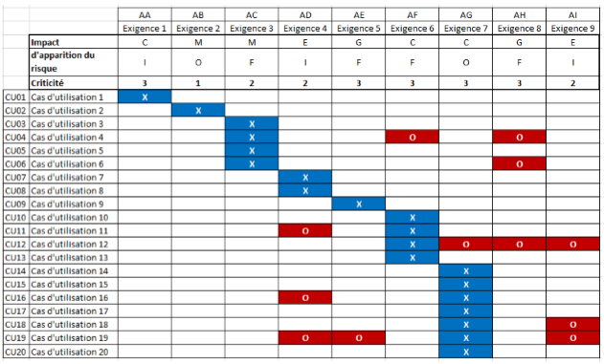
Solution proposée et Résultats
Construction de la matrice de couverture
: SID (Signal, Image et Document)
Rôle: Vérifier que le périmètre des exigences est couvert
Composition:
Cas d’utilisation et exigences métiers
Liens direct (x)
Liens indirects (o)
Matrice de couverture

Slide 22
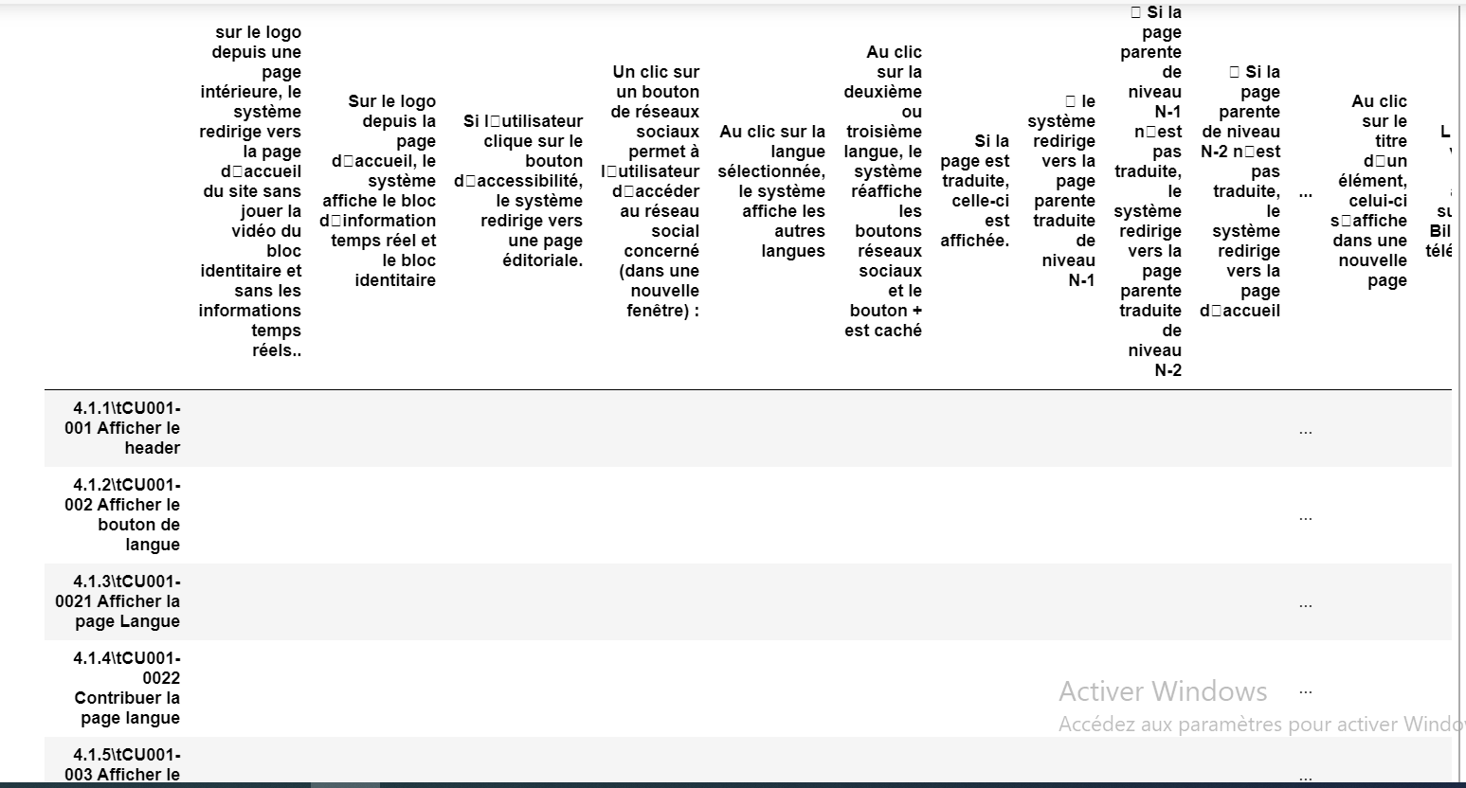
Solution proposée et Résultats
Construction de la matrice de couverture
: SID (Signal, Image et Document)
Matrice de couverture

Slide 23
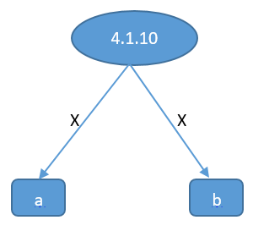
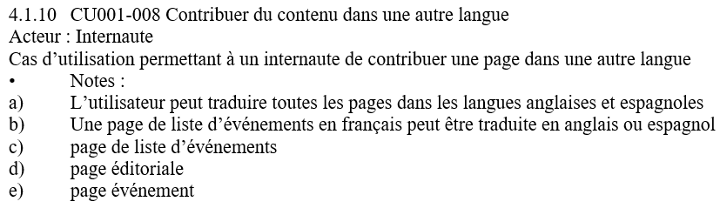
Solution proposée et Résultats
Construction de la Matrice de Couverture
: SID (Signal, Image et Document)
Index lignes: ensembles des cas d’utilisation (497)
Index colonnes: ensemble des exigences métiers (1177)
Dimension: 497 x 1177
Insertion des liens directs
Principe: créer un lien direct entre chaque use case et l’ensemble des exigences extraites dans la description du use case.

Slide 24
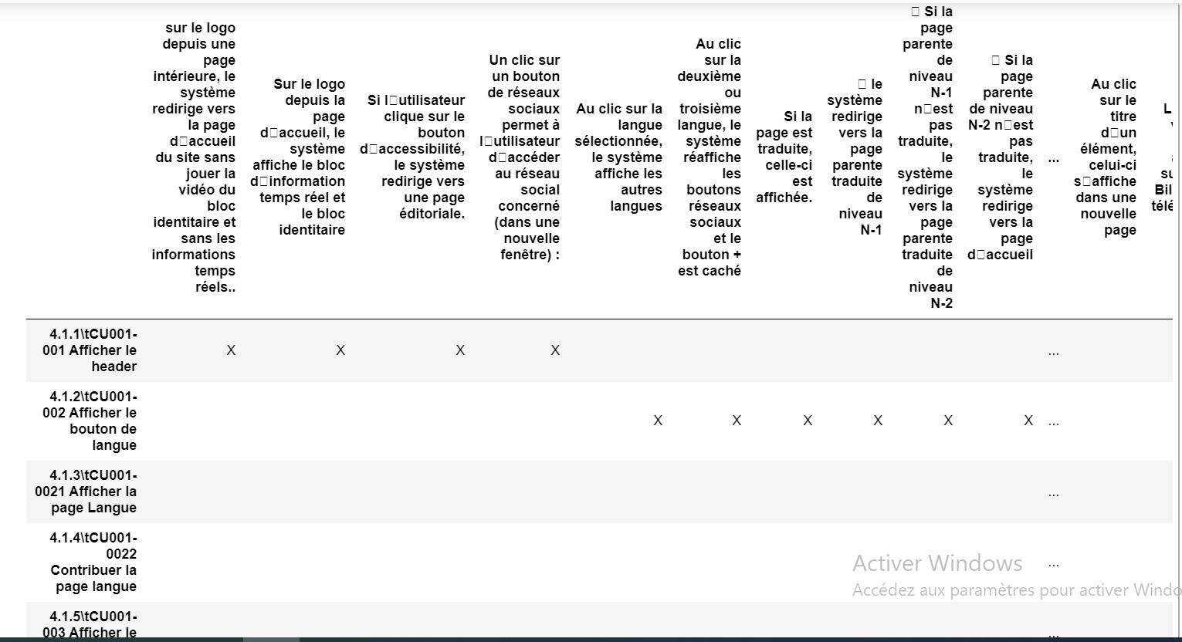
Solution proposée et Résultats
Construction de la Matrice de Couverture
: SID (Signal, Image et Document)

Slide 25
Solution proposée et Résultats
Construction de la Matrice de Couverture
: SID (Signal, Image et Document)
Insertion des liens indirects
Méthode:
NLP pour le traitement de nos données (exigences métiers)
Sans stopword
Pondération tf-idf
Nombre de variable 500
KNN pour extraire les exigence les plus proches de chaque cas d’utilisation
Nombre de voisins: 10
Métrique: cosine et distance euclidienne
Distance : <0.5

Slide 26
Solution proposée et Résultats
Construction de la Matrice de Couverture
: SID (Signal, Image et Document)
Dimension : 497 x 1177
Nombre moyen de lien direct par Use Case: 4
Nombre moyen de lien indirect par Use Case: 3
Pourcentage de couverture: 99.87%

Slide 27
Solution proposée et Résultats
Construction de la Matrice de Couverture
: SID (Signal, Image et Document)
 | le système affiche les boutons des réseaux sociaux suivants | sur le logo depuis une page intérieure, le système redirige vers la page daccueil du site sans jouer la vidéo du bloc identitaire et sans les informations temps réels.. | Sur le logo depuis la page daccueil, le système affiche le bloc dinformation temps réel et le bloc identitaire | Si lutilisateur clique sur le bouton daccessibilité, le système redirige vers une page éditoriale. | Un clic sur un bouton de réseaux sociaux permet à lutilisateur daccéder au réseau social concerné (dans une nouvelle fenêtre) : | Un clic sur le bouton facebook redirige vers la page suivante : | Un clic sur le bouton twitter redirige vers la page suivante : | Le système affiche : | Au clic sur la langue sélectionnée, le système affiche les autres langues | Si la langue sélectionnée est français, le système affiche | Si la langue sélectionnée est anglais, le système affiche | Si la langue sélectionnée est espagnol, le système affiche | Au clic sur la deuxième ou troisième langue, le système réaffiche les boutons réseaux sociaux et le bouton + est caché | Le système affiche pour chaque langue ci-dessous le libellé de la langue traduite et un PDF à télécharger : | Le contributeur se place en mode liste sur le dossier langue. | Le fil dariane est composé dun lien vers la page daccueil, des liens des pages mères directes de la page en cours cliquables et du titre de la page en cours non cliquable. | Au clic sur le bouton de partage, un menu supplémentaire saffiche avec 2 boutons : | Au clic sur le bouton Facebook, lévénement est partagé sur le réseau social de linternaute
4.1.1 CU001-001 Afficher le header | X | X | X | X | X | X | X
4.1.2 CU001-002 Afficher le bouton de langue |  |  |  |  |  |  |  | X | X | X | X | X | X | O | O
4.1.3 CU001-0021 Afficher la page Langue |  |  |  |  |  |  |  |  |  |  | O | O |  | X | O
4.1.4 CU001-0022 Contribuer la page langue |  |  |  |  |  |  |  |  |  |  | O | O |  | O | X
4.1.5 CU001-003 Afficher le fil dariane |  |  |  |  |  |  |  |  |  |  |  |  |  |  |  | X
4.1.6 CU001-004 Afficher le bouton de partage |  |  |  |  |  |  |  |  |  |  |  |  |  |  |  |  | X | X
4.1.7 CU001-005 Afficher le menu de navigation |  |  |  |  |  |  |  |  |  |  |  |  |  |  |  |  | O
4.1.8 CU001-006 Modifier le menu de navigation
4.1.9 CU001-007 Afficher du contenu dans une autre langue |  |  |  |  |  |  |  |  |  |  | O | O
4.1.10 CU001-008 Contribuer du contenu dans une autre langue |  |  |  |  |  |  |  |  |  |  | O | O
4.1.11 CU001-009 Afficher la télécommande
4.1.12 CU001-010 Modifier la télécommande
4.1.13 CU001-011 Afficher le footer |  |  |  |  |  | X
4.1.14 CU001-012 Modifier le footer
4.1.15 CU001-013 Afficher le bloc de contenu En ce moment
4.1.16 CU001-014 Modifier le bloc de contenu En ce moment
4.1.17 CU001-015 Contribuer un type de public
4.1.18 CU001-016 Contribuer un type de billet / tarif
4.2.1.a CU002-001 Afficher les éléments de la page daccueil
4.2.1.b CU002-002 Afficher la barre dinformation temps réel |  |  | O
4.2.1.c CU002-003 Afficher le bloc Identitaire |  |  | O

Slide 28
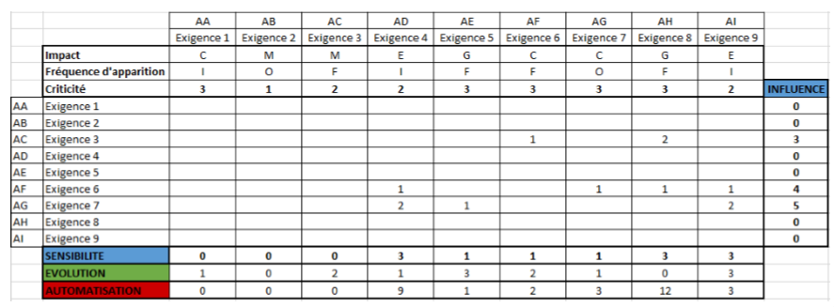
Solution proposée et Résultats
Construction de la Matrice carrée
: SID (Signal, Image et Document)
Rôle:
Détermine la corrélations entre les exigences fonctionnelles
Déterminer si un test est automatisable ou non
Outil utilisé: Matrice de couverture
Éléments clés:
Influence
Sensibilité
Evolution
Automatisation
Outil interne Altran
Matrice carrée

Slide 29
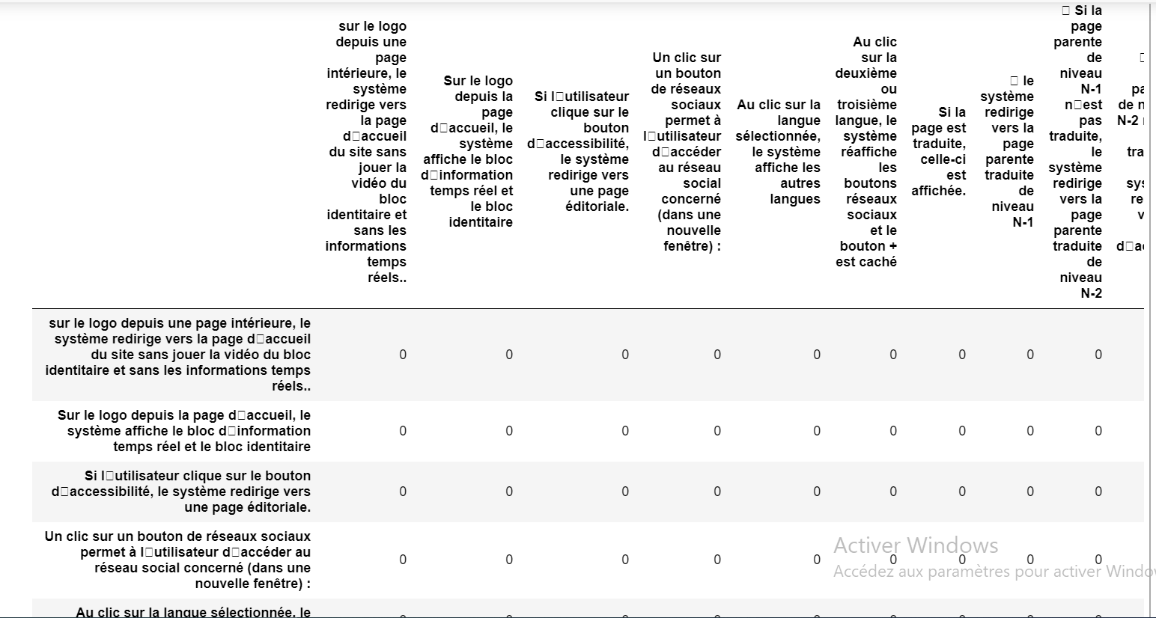
Solution proposée et Résultats
Construction de la Matrice carrée
Index: exigences fonctionnelles
Dimension: 1177 x 1177
: SID (Signal, Image et Document)

Slide 30
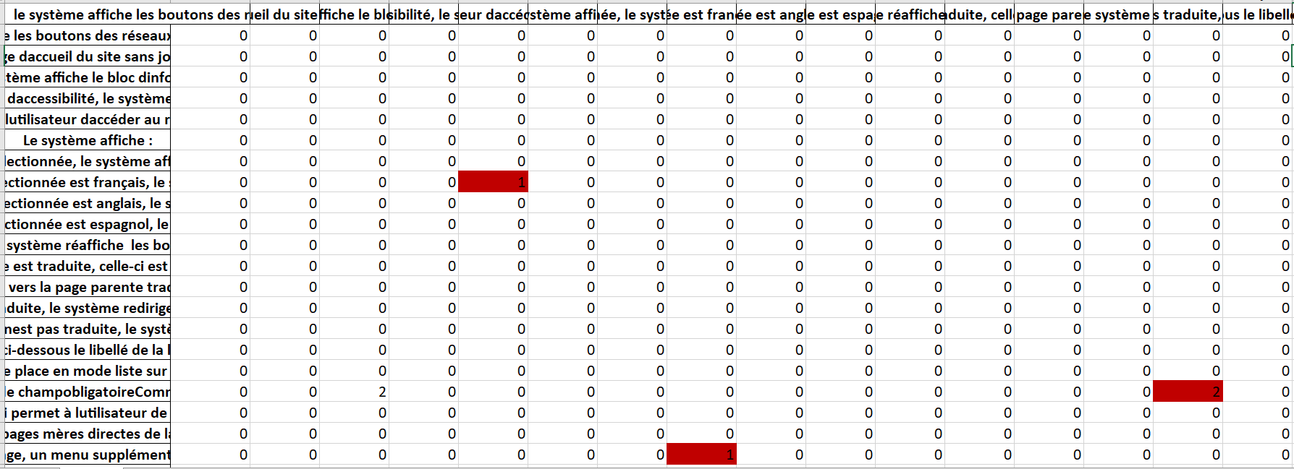
Solution proposée et Résultats
Construction de la Matrice carrée
Insertion des valeurs
: SID (Signal, Image et Document)

Slide 31
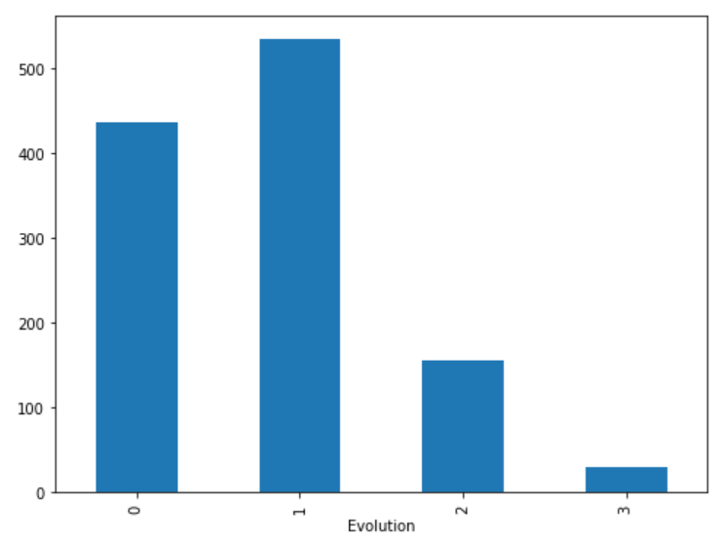
Solution proposée et Résultats
Approches pour déterminer l’évolution
: SID (Signal, Image et Document)
Nouvelles données: Dataset de l’évolution des EM
Proportion des données dans chaque classe

Slide 32
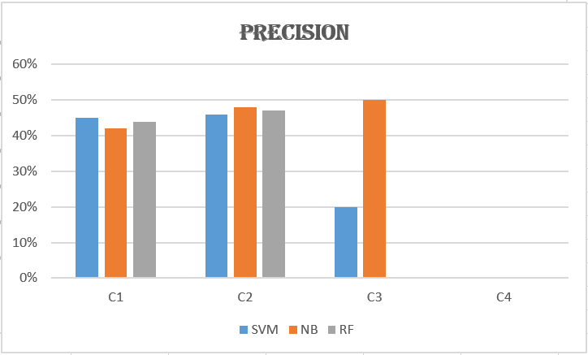
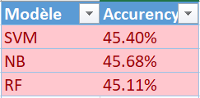
Solution proposée et Résultats
Approches pour déterminer l’évolution
: SID (Signal, Image et Document)
Méthodes
Naives bayes
SVM
Forêt aléatoire

Slide 33
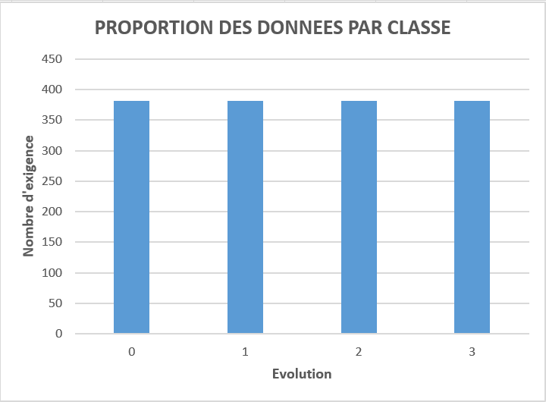
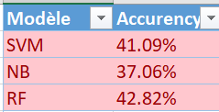
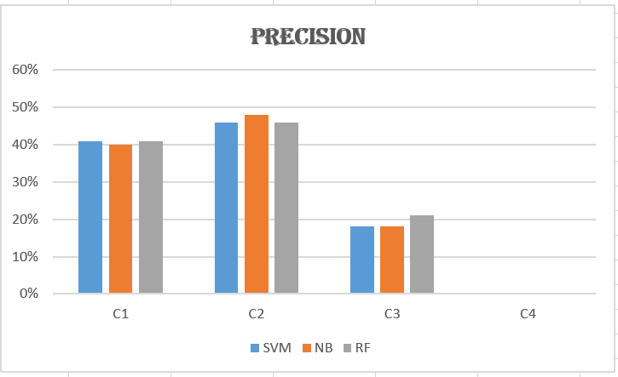
Solution proposée et Résultats
Approches pour déterminer l’évolution en utilisant le sur-échantillonnage
: SID (Signal, Image et Document)

Slide 34
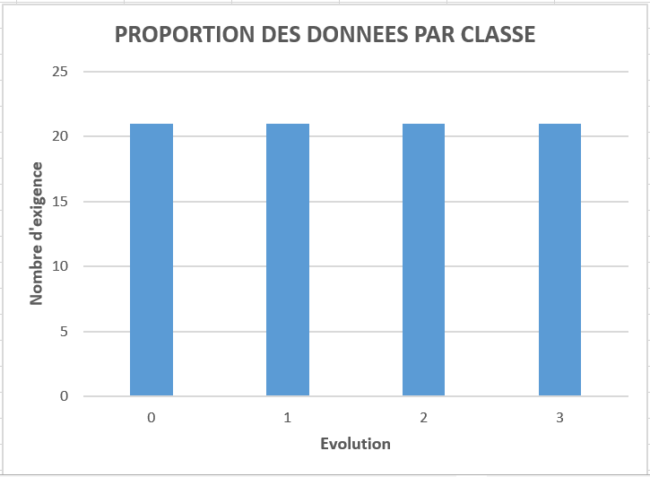
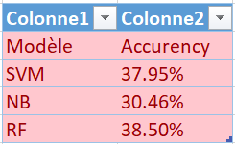
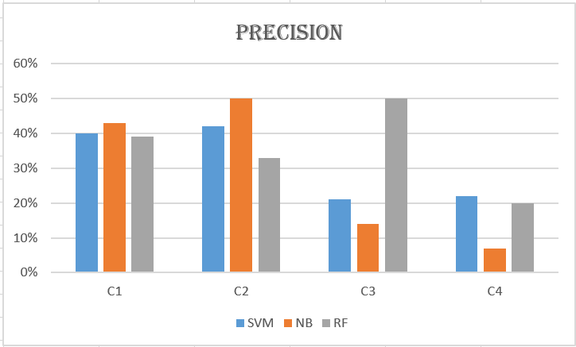
Solution proposée et Résultats
Approches pour déterminer l’évolution en utilisant le sous-échantillonnage
: SID (Signal, Image et Document)

Slide 35
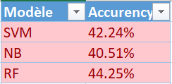
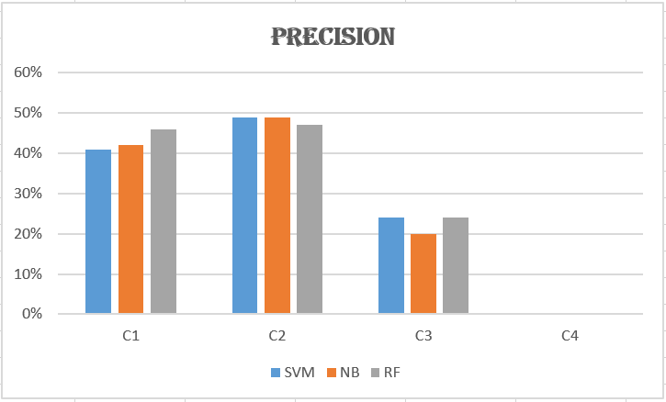
Solution proposée et Résultats
Approches pour déterminer l’évolution en utilisant le sur-échantillonnage + sous échantillonnage
: SID (Signal, Image et Document)

Slide 36
Solution proposée et Résultats
Approches pour déterminer l’évolution en utilisant le Deep Learning
: SID (Signal, Image et Document)
Difference entre RNN et LSTM
Dans le RNN chaque couche prend en compte le mot courant + la sortie de la couche précédente (sans tenir compte des évènements passés). Il ne possède que la mémoire à court terme.
Dans le LSTM chaque couche a trois entrées à savoir le mot présent, la sortie de la couche précédente et les informations pertinentes des évènements passés (cell state). De ce fait il a comme avantage qu’il prend en compte aussi bien les informations stockées dans sa mémoire à court terme (hidden state) que les informations pertinentes du passé stockées dans sa mémoire à long terme (cell state)
Méthode:
RNN Simple
RNN + couche Pooling
RNN + LSTM
CNN

Slide 37
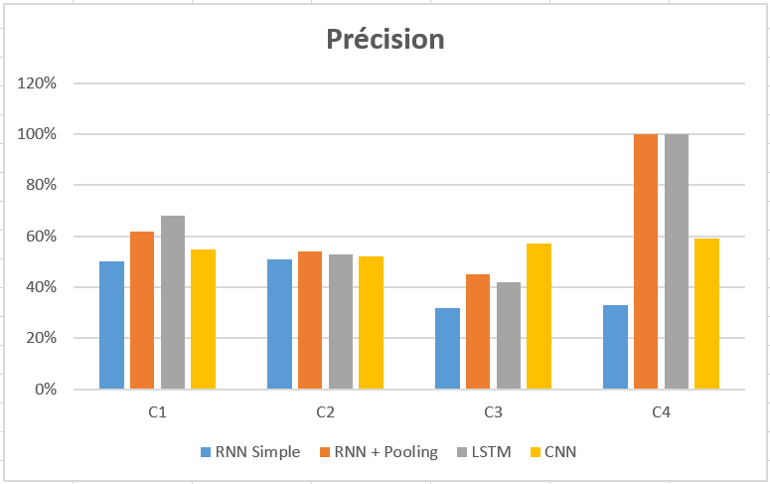
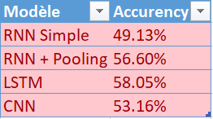
Solution proposée et Résultats
Approches pour déterminer l’évolution en utilisant le Deep Learning
: SID (Signal, Image et Document)

Slide 38
Solution proposée et Résultats
Automatisation
: SID (Signal, Image et Document)
NB: Moins la valeur de l’automatisation est grande, plus le test est automatisable.
AUTOMATISATION = SENSIBILITE * (4 – EVOLUTION)
interne à Altran

Slide 39
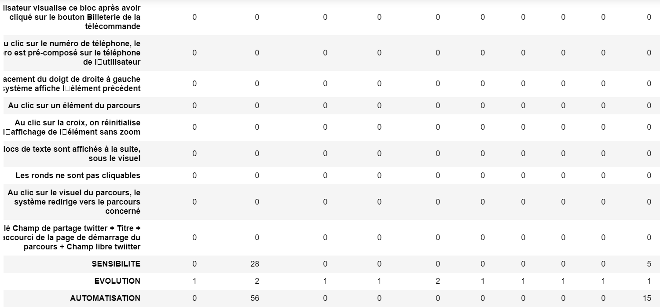
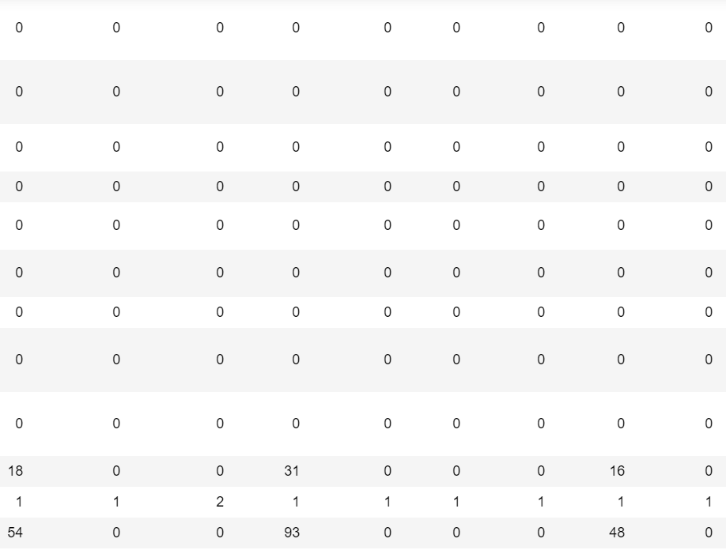
Solution proposée et Résultats
Matrice Carée
: SID (Signal, Image et Document)

Slide 40
Plan
Plan
: SID (Signal, Image et Document)
Structure d’accueil
Projet Gottra++
Etat de l’art
Solution proposée et Résultats
Application web GOTTRA++
Conclusion et perspectives

Slide 41
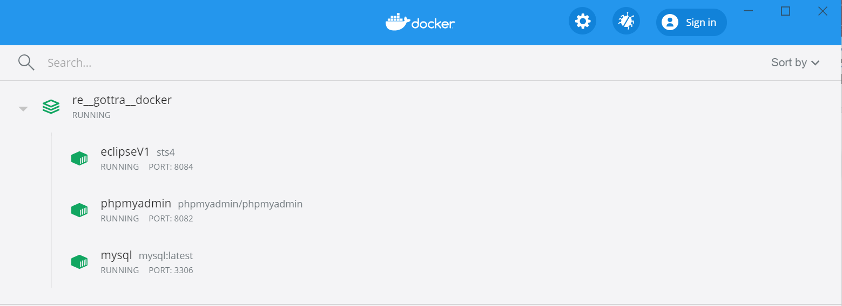
Application Web GOTTRA++
Génération de l’application GOTTRA++ à partir d’un docker
: SID (Signal, Image et Document)
Etapes:
Installation et configuration de docker
Installation et configuration de XMing Server
Configuration de l’environnement
Création d’un contenaire
Lancer l’application

Slide 42
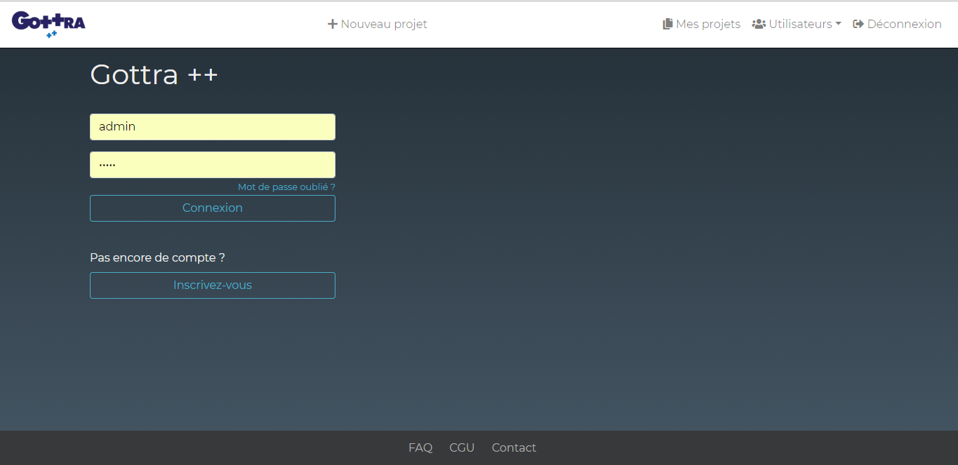
Application Web GOTTRA++
Interface de connexion
: SID (Signal, Image et Document)

Slide 43
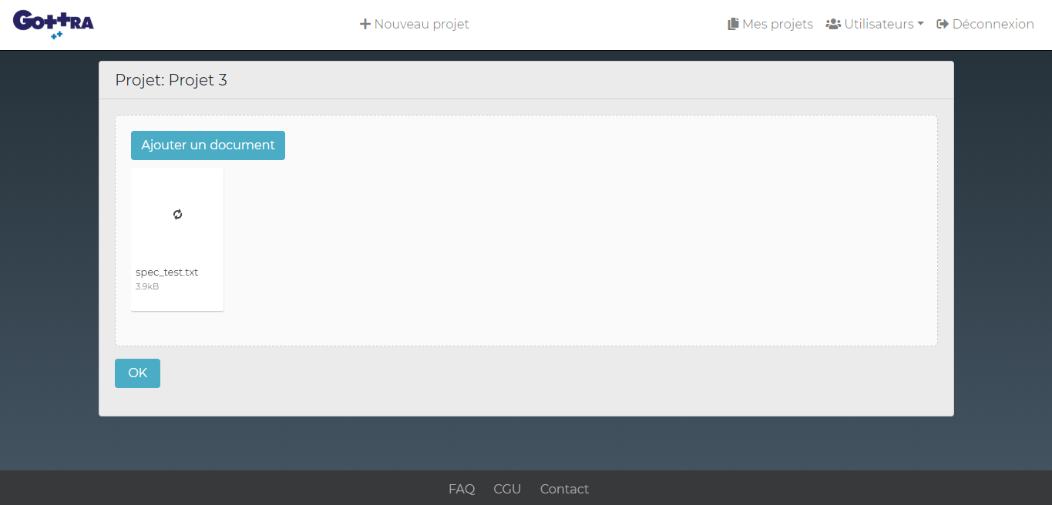
Application Web GOTTRA++
Interface de chargement d’un nouveau document
: SID (Signal, Image et Document)

Slide 44
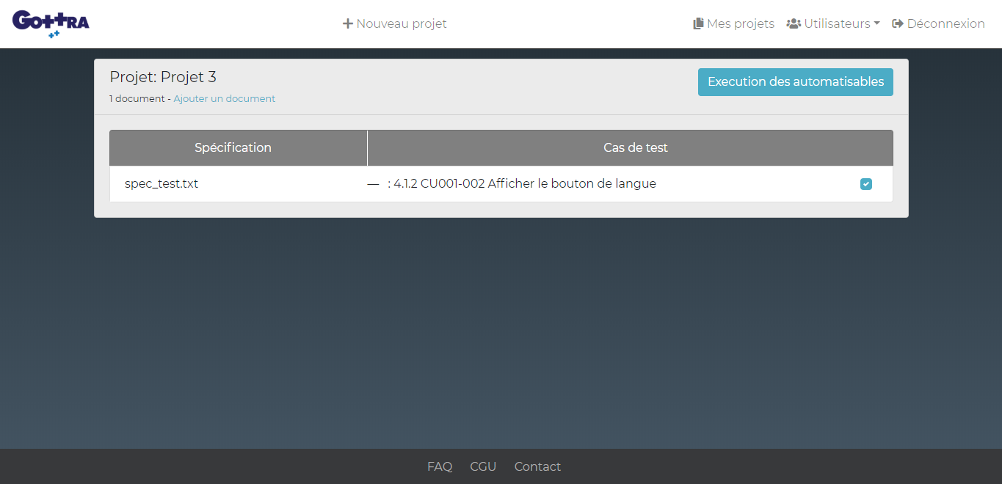
Application Web GOTTRA++
Interface du résultat de la classification
: SID (Signal, Image et Document)

Slide 45

Outils utilisés
Outils utilisés
: SID (Signal, Image et Document)

Slide 46
Plan
Plan
: SID (Signal, Image et Document)
Structure d’accueil
Projet Gottra++
Etat de l’art
Solution proposée et Résultats
Application web GOTTRA++
Conclusion et perspectives

Slide 47
Conclusion et perspectives
Conclusion
: SID (Signal, Image et Document)
Extraction des Use case et Exigences fonctionnelles à partir des scénarii de test (Analyse syntaxique et sémantique)
Conception de la matrice de couverture (NLP + KNN)
Conception de la matrice carrée (NLP + Classification)

Slide 48
Conclusion et perspectives
Perspectives
: SID (Signal, Image et Document)
Utiliser d’autres méthodes de ML et DL améliorer l’évolution
Enrichissement des modèles avec des données de différent types d’application afin de le rendre générique
L’extraction des exigences fonctionnelles directement à partir du document de spécification fonctionnelles
L’évaluation du modèle final
L’ajout de nouvelles fonctionnalités dans l’application web Gottra++

Slide 49
Présentation de la thèse professionnelle de fin d’études
Encadrement: Présentation:
Dr. Nesrine RHIM Ghislain NENAJOU
Dr. Moez Esseghir
Merci pour votre attention

